Slide 1
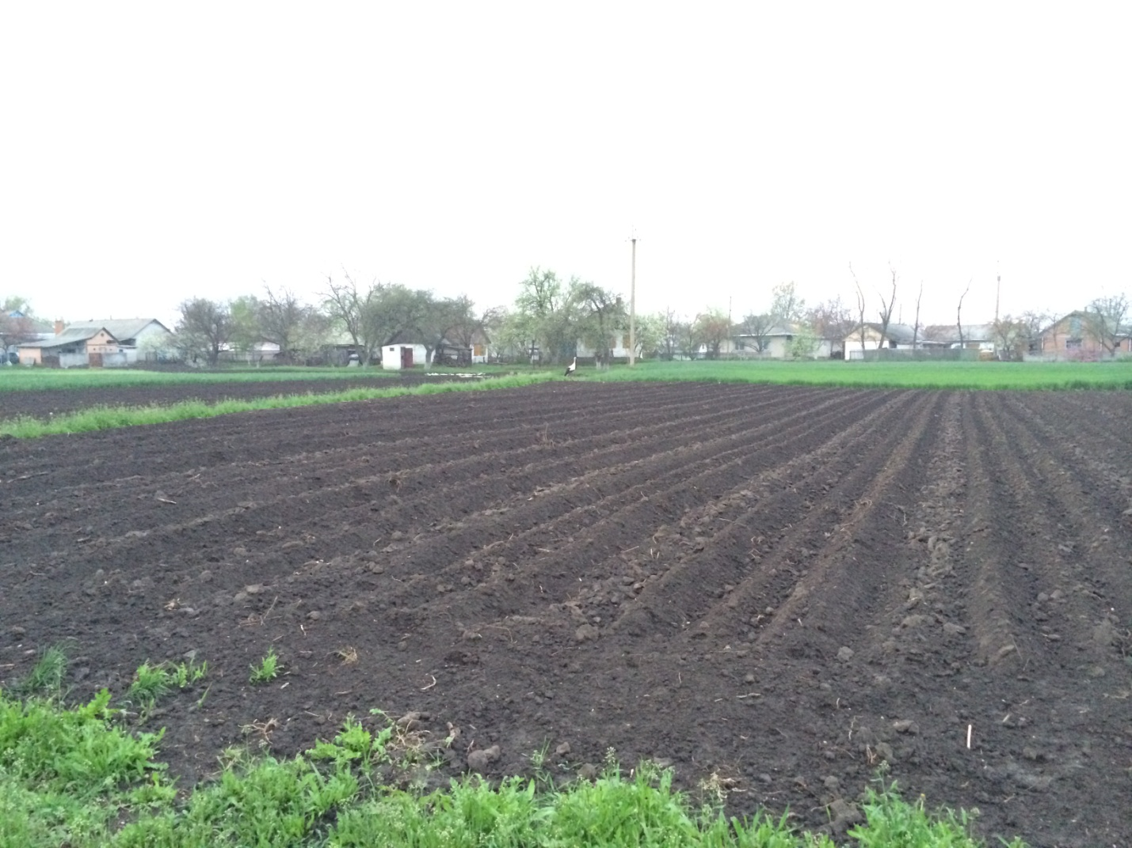


Комунальний заклад “Іркліївський ліцей”
Золотоніського району Черкаської області
Конкурс “МАН - Юніор. Дослідник. Еколог ” 2025
Смородина чорна як фітоіндикатор кислотності грунтів
Автор роботи –
Бобух Ніка Віталіївна
учениця 7 класу
Керівник роботи:
Загубинога Оксана Олексіївна – вчитель біології та хімії, вчитель методист

Slide 2
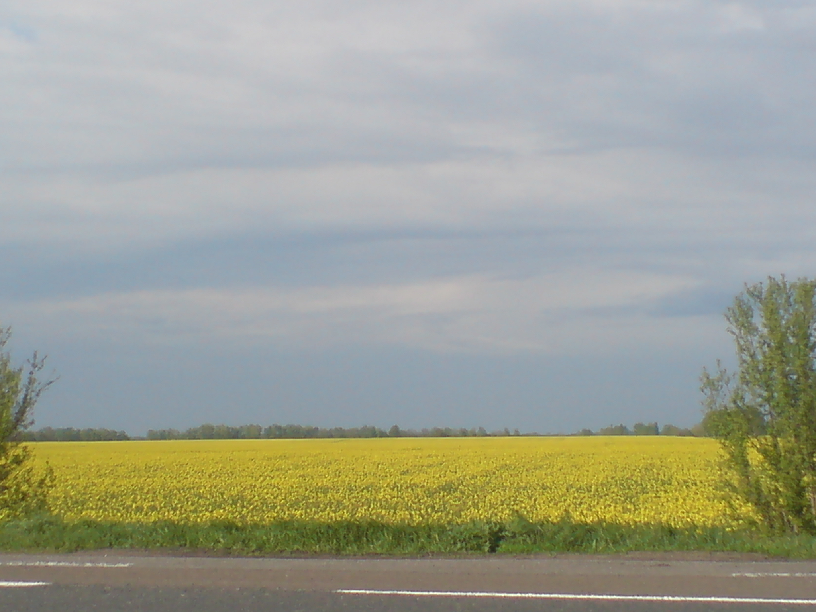
Актуальність роботи
Ґрунт – це біоорганомінеральна система, що забезпечує ріст культурних рослин. Одним з основних показників властивостей грунтів є їх кислотність. Деякі рослини можуть спокійно рости в дуже кислому ґрунті, інші ж віддають перевагу тільки нейтральному. Перед тим, як висаджувати певні рослини, необхідно враховувати кислотніть ґрунту на ділянці.
Навіть сьогодні, на початку ХХІ століття, більше третини аграріїв не знають точно кислотність ґрунтів на власних посівних площах, а між іншим саме цей показник здатен помітно знизити чи підвищити показники продуктивності вирощування сільгоспкультур.
Понад 50% українського чорнозему страждає від надмірної кислотності. Такий ґрунт є згубним для більшості сільськогосподарських культур.
Контроль рН ґрунту є життєво важливим для оптимального використання та продуктивності ґрунтів.

Slide 3
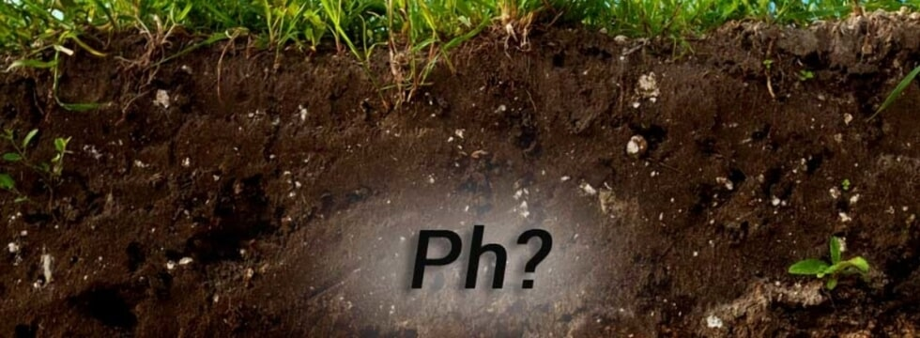
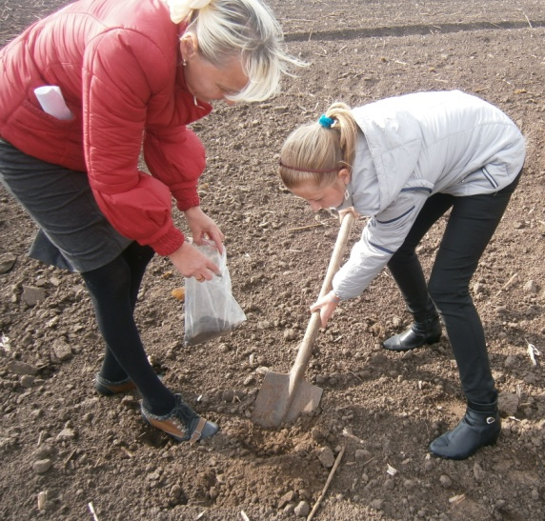
Кислотність ґрунтів — це властивість, обумовлена наявністю в ґрунтовому розчині водневих (Н+) іонів.
Кислі ґрунти мають рН менше 7,
Нейтральні — близько 7,
Лужні — понад 7.
Культура | Оптимальний рН
соя | 6,5 – 7,1
картопля | 5 - 5,5
соняшник | 6 – 6,8
Цукровий буряк | 7 – 7,5
Культура | Оптимальний рН
озима пшениця | 6,3-7,6
яра пшениця | 6-7,5
ячмінь | 6,8-7,5
овес | 5 – 7,7

Slide 4
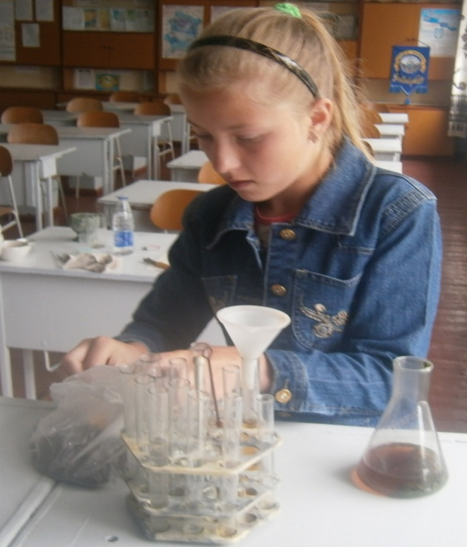
Мета і завдання роботи
1.Опрацювати теоретичні відомості із питання фітоіндикації кислотності грунту за різними рослинами, як фітоіндикаторами
Дослідити кислотність грунтів на полях в селі Скородистик на Черкащині методом фітоіндикації за станом зміни кольору розчину відвару листя смородини чорної. Для цього:
2.Провести огляд видового складу сільськогосподарських рослин що ростуть на досліджуваних територіях.
3.Провести відбір проб грунту –для досліджень їх кислотності.
4.Провести швидкі лабораторно - польові дослідження рівня кислотності грунтів за допомогою відвару з листя смородини.
5.Провести статистичні опрацювання отриманих даних

Slide 5
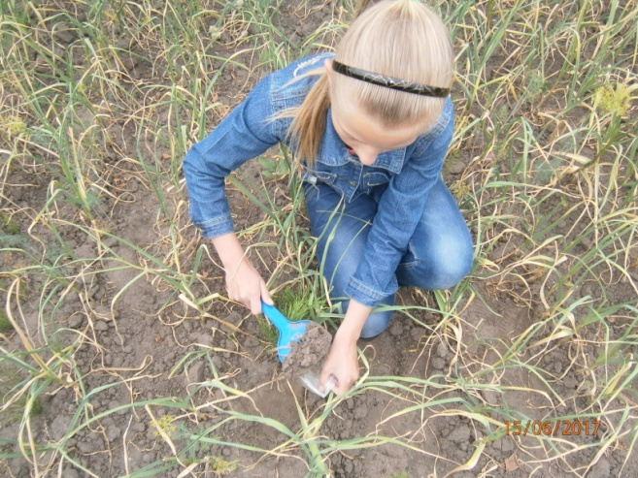
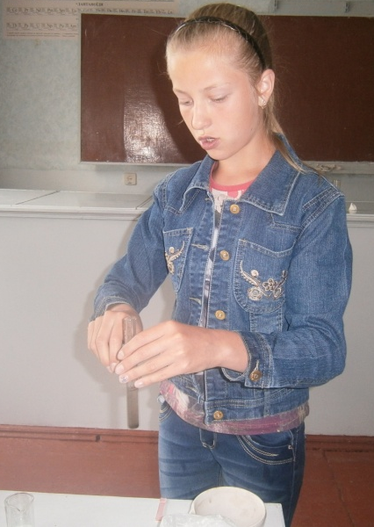
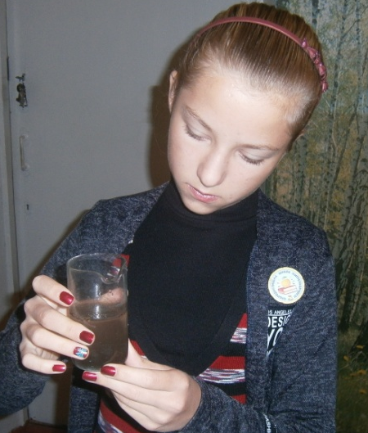
Об’єкти дослідження
Поля з сільськогосподарськими рослинами.
Наукова новизна передбачуваних результатів:
Вперше досліджено стан кислотності грунтів на прикладі агросистеми полів села Скородистик на Черкащині «бабусиним методом», – за відваром листя смородини
Практичне значення одержаних результатів: Проаналізовані показники кислотності грунтів можуть слугувати для виявлення ранніх змін екосистем під впливом антропогенного пресингу та при розміщенні сільськогосподарських рослин на місцевих полях

Slide 6
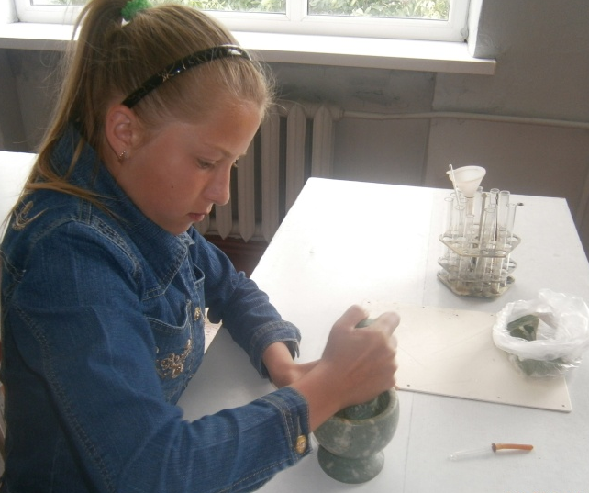
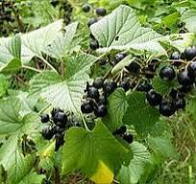

Чорна смородина як фітоіндикатор кислотності грунтів
Ще «бабусин метод» . Перевірка кислотності грунту «смородиновим чайком».
Методика роботи:
Слід узяти 3-4 листки чорної смородини, залити їх склянкою крутого окропу і настояти, доки вода не стане кімнатної температури. Додати у ємність з настоєм землю з поля, яке потрібно перевірити. Вода змінить колір, за ним і можна визначити кислотність доданого ґрунту:
червоний — pH 3,5-4,5;
рожевий — pH 4,5-6,5;
зелений — pH близько 7;
блакитний — pH 7 і вище.

Slide 7
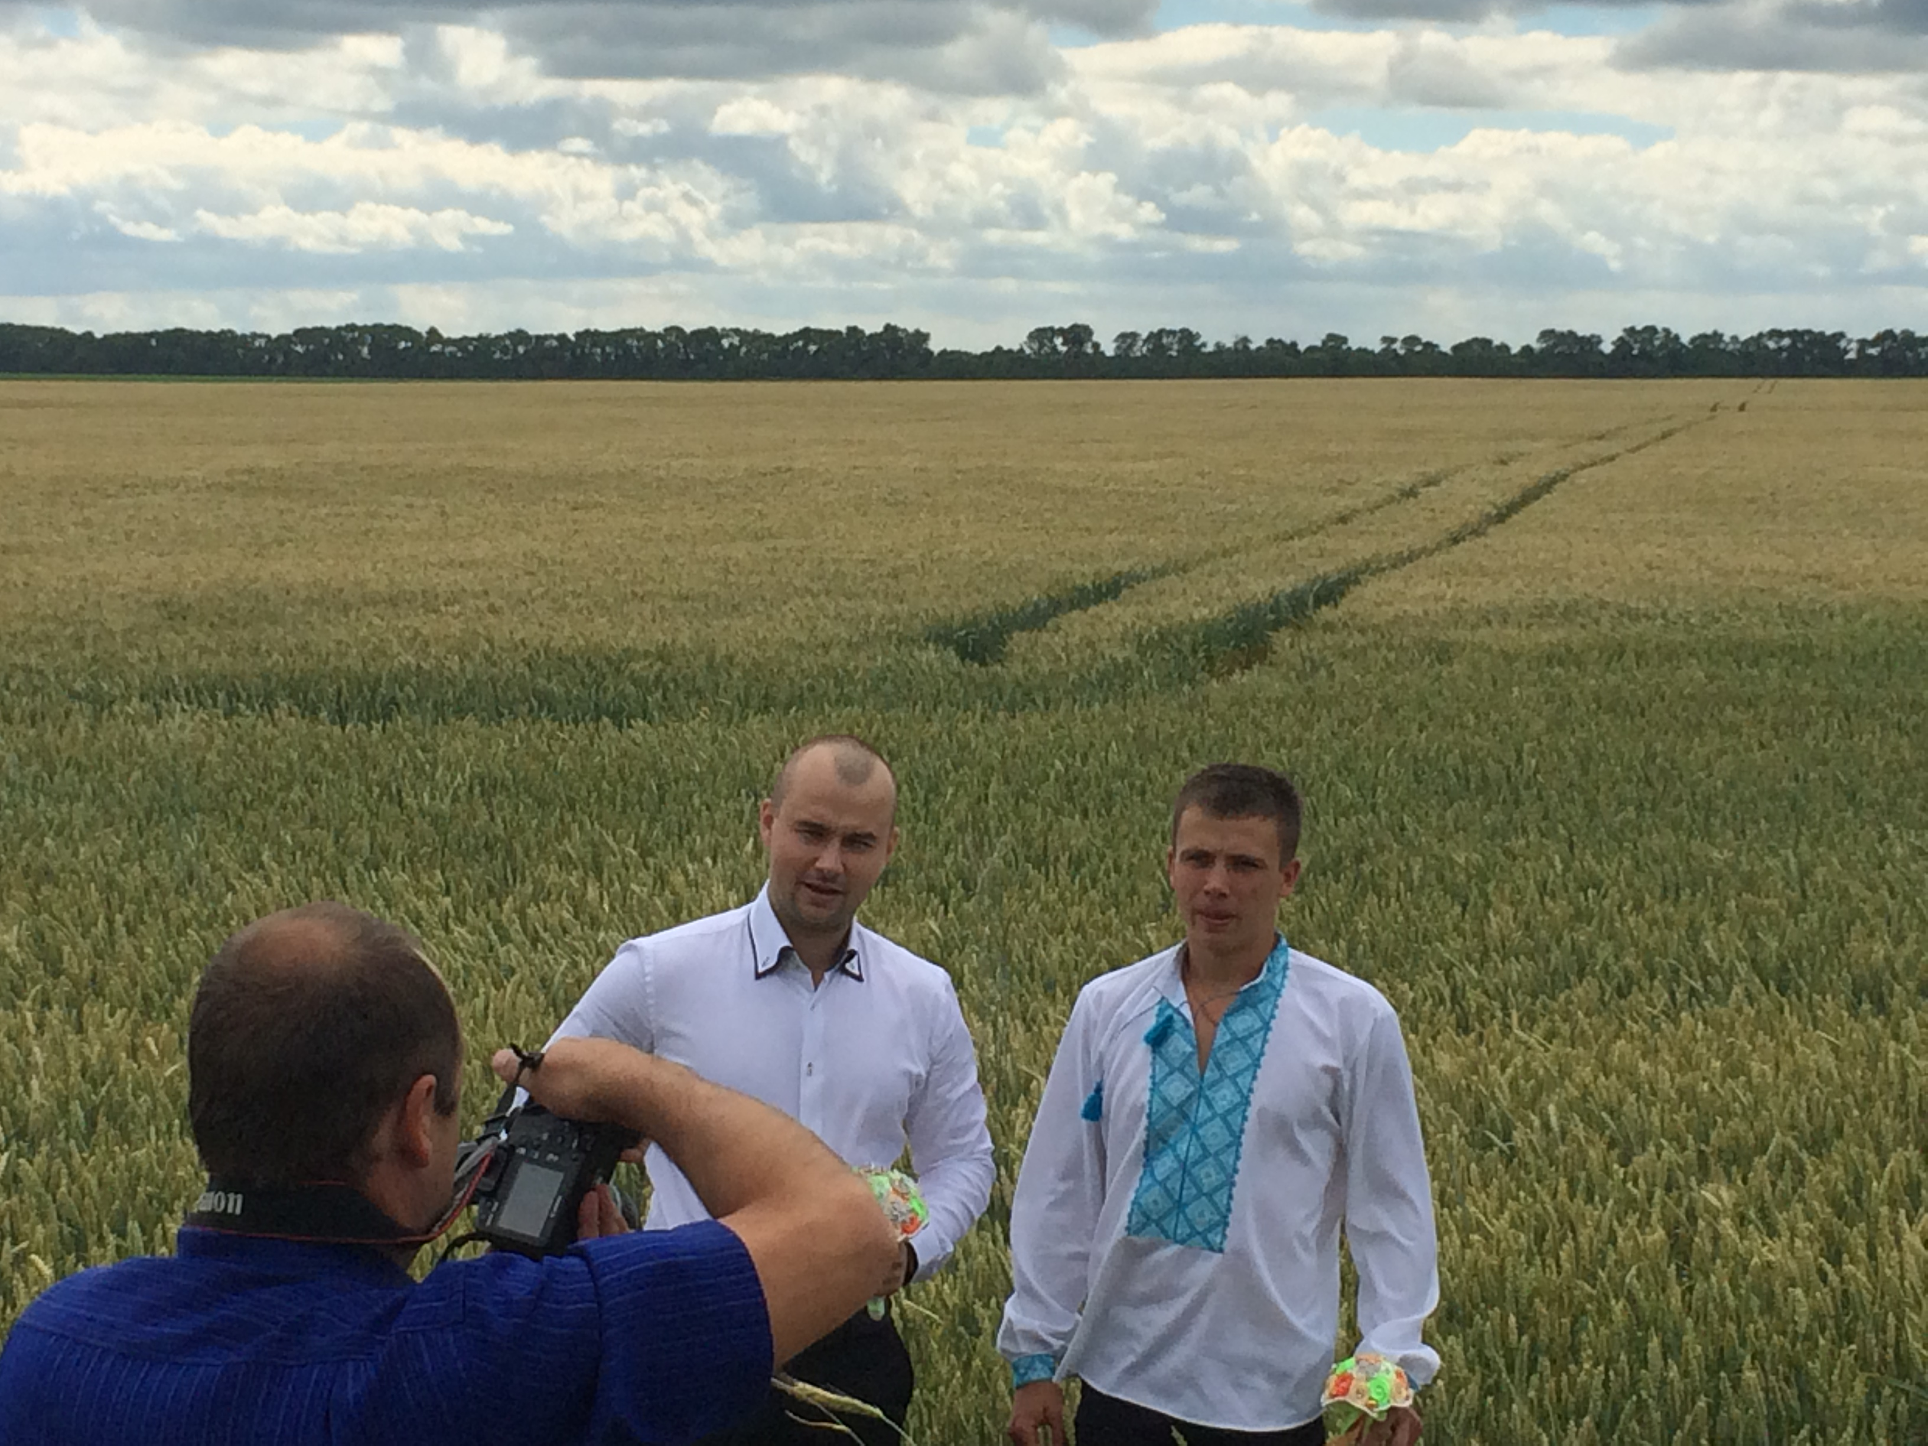
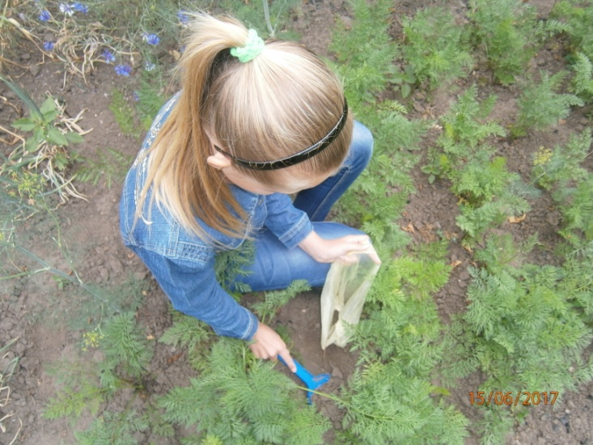
Точки досліджень
№ пп | Досліджу-вана територія | Сільсько - господарська культура | Площа (в га) | Розміщення відносно околиці села
1 | Поле №1 | пшениця | 40 | північна
2 | Поле №2 | пшениця | 22 | Північно – західна
3 | Поле №3 | ячмінь | 34 | північна
4 | Поле №4 | кукурудза | 28 | Північно-західна
5 | Поле №5 | соя | 30 | Південно-західна
6 | Поле №6 | картопля | 6 | Південно – західна
7 | Поле №7 | цибуля | 2 | південна
8 | Поле №8 | морква | 6 | південна

Slide 8
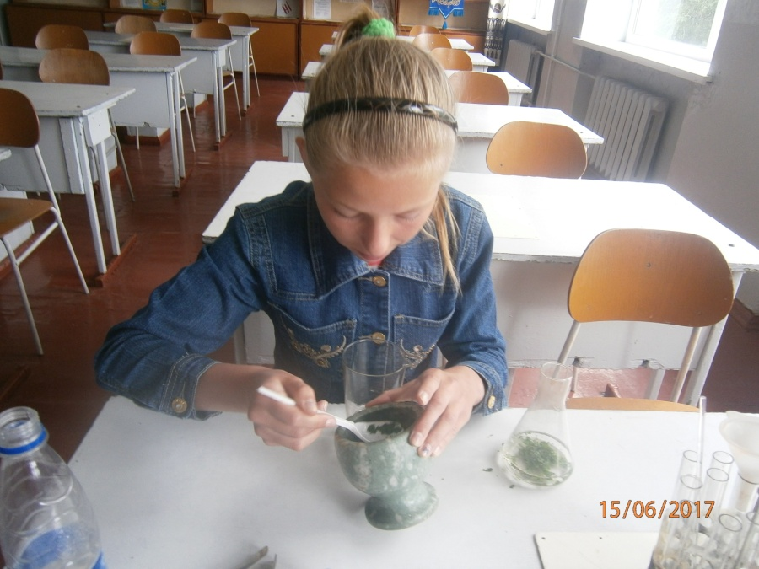
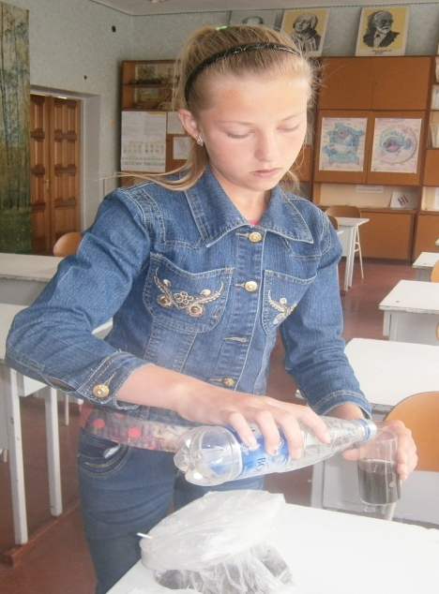
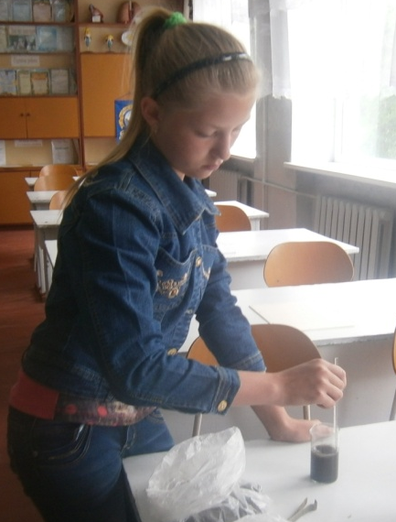
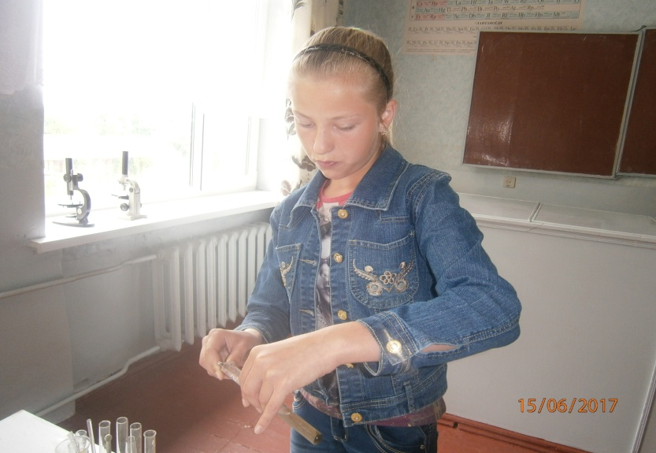
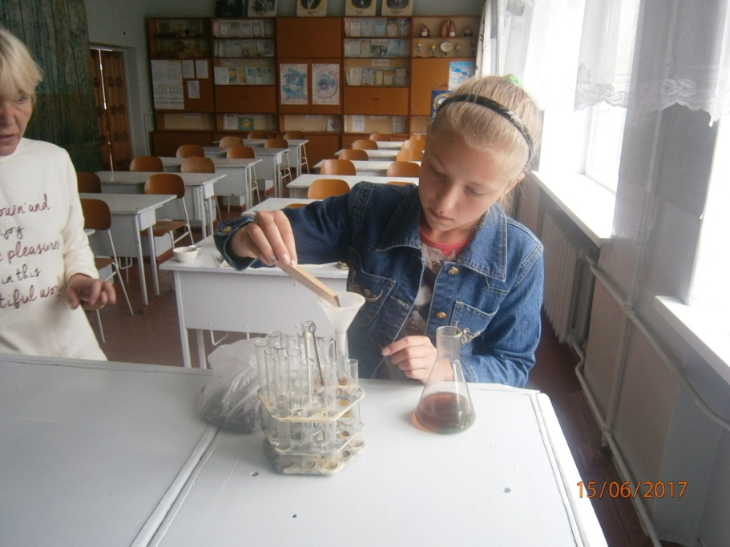
Висновки з досліджень за допомогою відвару листя смородини
№ пп | Досліджу-вана територія | Сільського сподарська культура | Колір розчину грунту у відварі з листя смородини | Стан грунту (висновок) | рН грунту
1 | Поле №1 | пшениця | слаборожевий | слабокислий | 6
2 | Поле №2 | пшениця | слабоблакитно зеленкований | слаболужний | 8
3 | Поле №3 | ячмінь | зелений | нейтральний | 7
4 | Поле №4 | кукурудза | зелений | нейтральний | 7
5 | Поле №5 | соя | зелений | нейтральний | 7
6 | Поле №6 | картопля | зелений | нейтральний | 7
7 | Поле №7 | цибуля | Червоно-рожевий | кислий | 5
8 | Поле №8 | морква | слаборожевий | слабокислий | 6

Slide 9
Стан кислотності досліджуваних грунтів
№пп | Точки № | Площа га | % | кислотність
1 | 2 | 22 | 15 | слаболужні
2 | 3,4,5,6 | 98 | 56 | нейтральні
3 | 1,8 | 46 | 28 | слабокислі
4 | 7 | 2 | 1 | кислі
Всього |  | 168
Висновок
Отже: оглянувши деякі поля місцевих агрофірм “Літол” і “Міжгір’я” та поля дрібних фермерів, які вирощують зернові та просапні культури в селі Скородистик на Черкащині і, користуючись властивістю листя смородини змінювати колір при різних показниках кислотності грунту, я виявила що кислотність грунтів на досліджуваних полях нейтральна або близька до нейтральної (це 166 га) і тільки на одному полі (це 2 га) грунт кислий і потребує коригування його кислотності.

Slide 10
Порівняння даних про дотримання норм кислотності грунтів при вирощуванні рослин
№пп | С/г культура | Оптимальні показники кислотності грунту | Отримані показники кислотності грунту при дослідженні | Висновок про дотримання вимог кислотності грунту при вирощуванні рослин
1 | пшениця | 5,5 – 7,5 | 6 - 8 | дотримано
2 | ячмінь | 6,0 – 7,3 | 6 - 7 | дотримано
3 | кукурудза | 5,5 – 6,5 | 7 | Близько до норми
4 | соя | 6,2 – 7,0 | 7 | дотримано
5 | картопля | 6,0 – 6,5 | 7 | Близько до норми
6 | цибуля | 6,5 – 7,5 | 5 | Грунт непридатний для вирощування цибулі, не враховано кислотність грунту
7 | морква | 6,5 – 7,5 | 7 | Грунт придатний для вирощування моркви
Висновок
Порівнюючи оптимальні показники кислотності грунту для вирощування рослин з отриманими при дослідженні, я виявила, що було дотримано рекомендації на полях пшениці та ячменю. Близькими до норми була кислотність грунту на полі кукурудзи та картоплі. При вирощуванні цибулі фермер не врахував кислитність грунту і сподіватись на високий врожай можливо лише при коригуванні кислотності грунту добривами.

Slide 11

Рекомендації по покращенню кислотності грунтів
1.Більшість сільськогосподарських рослин добре зростає на нейтральних або близьких до нейтральних грунтах. Невеликі відхилення в бік лужності чи кислотності можна усунути проводячи відповідні агротехнічні заходи. .
2.Щоб зменшити лужність ґрунту добре підходить азотні добрива – селітри. Вони сприяють підвищенню рівня рН та підвищують абсорбцію поживних речовин.
3.Щоб зменшити кислотність використовують доломітове борошно Для сильного закислення добрий результат дає вапнування грунтів. Застосовують і посів сидератів (люпин, люцерна, овес.)
4. Щоб підвищити або зменшити pH грунту, слід застосовувати меліоранти. Ці речовини підвищують родючість та впливають на структурні властивості ґрунту.

Slide 12
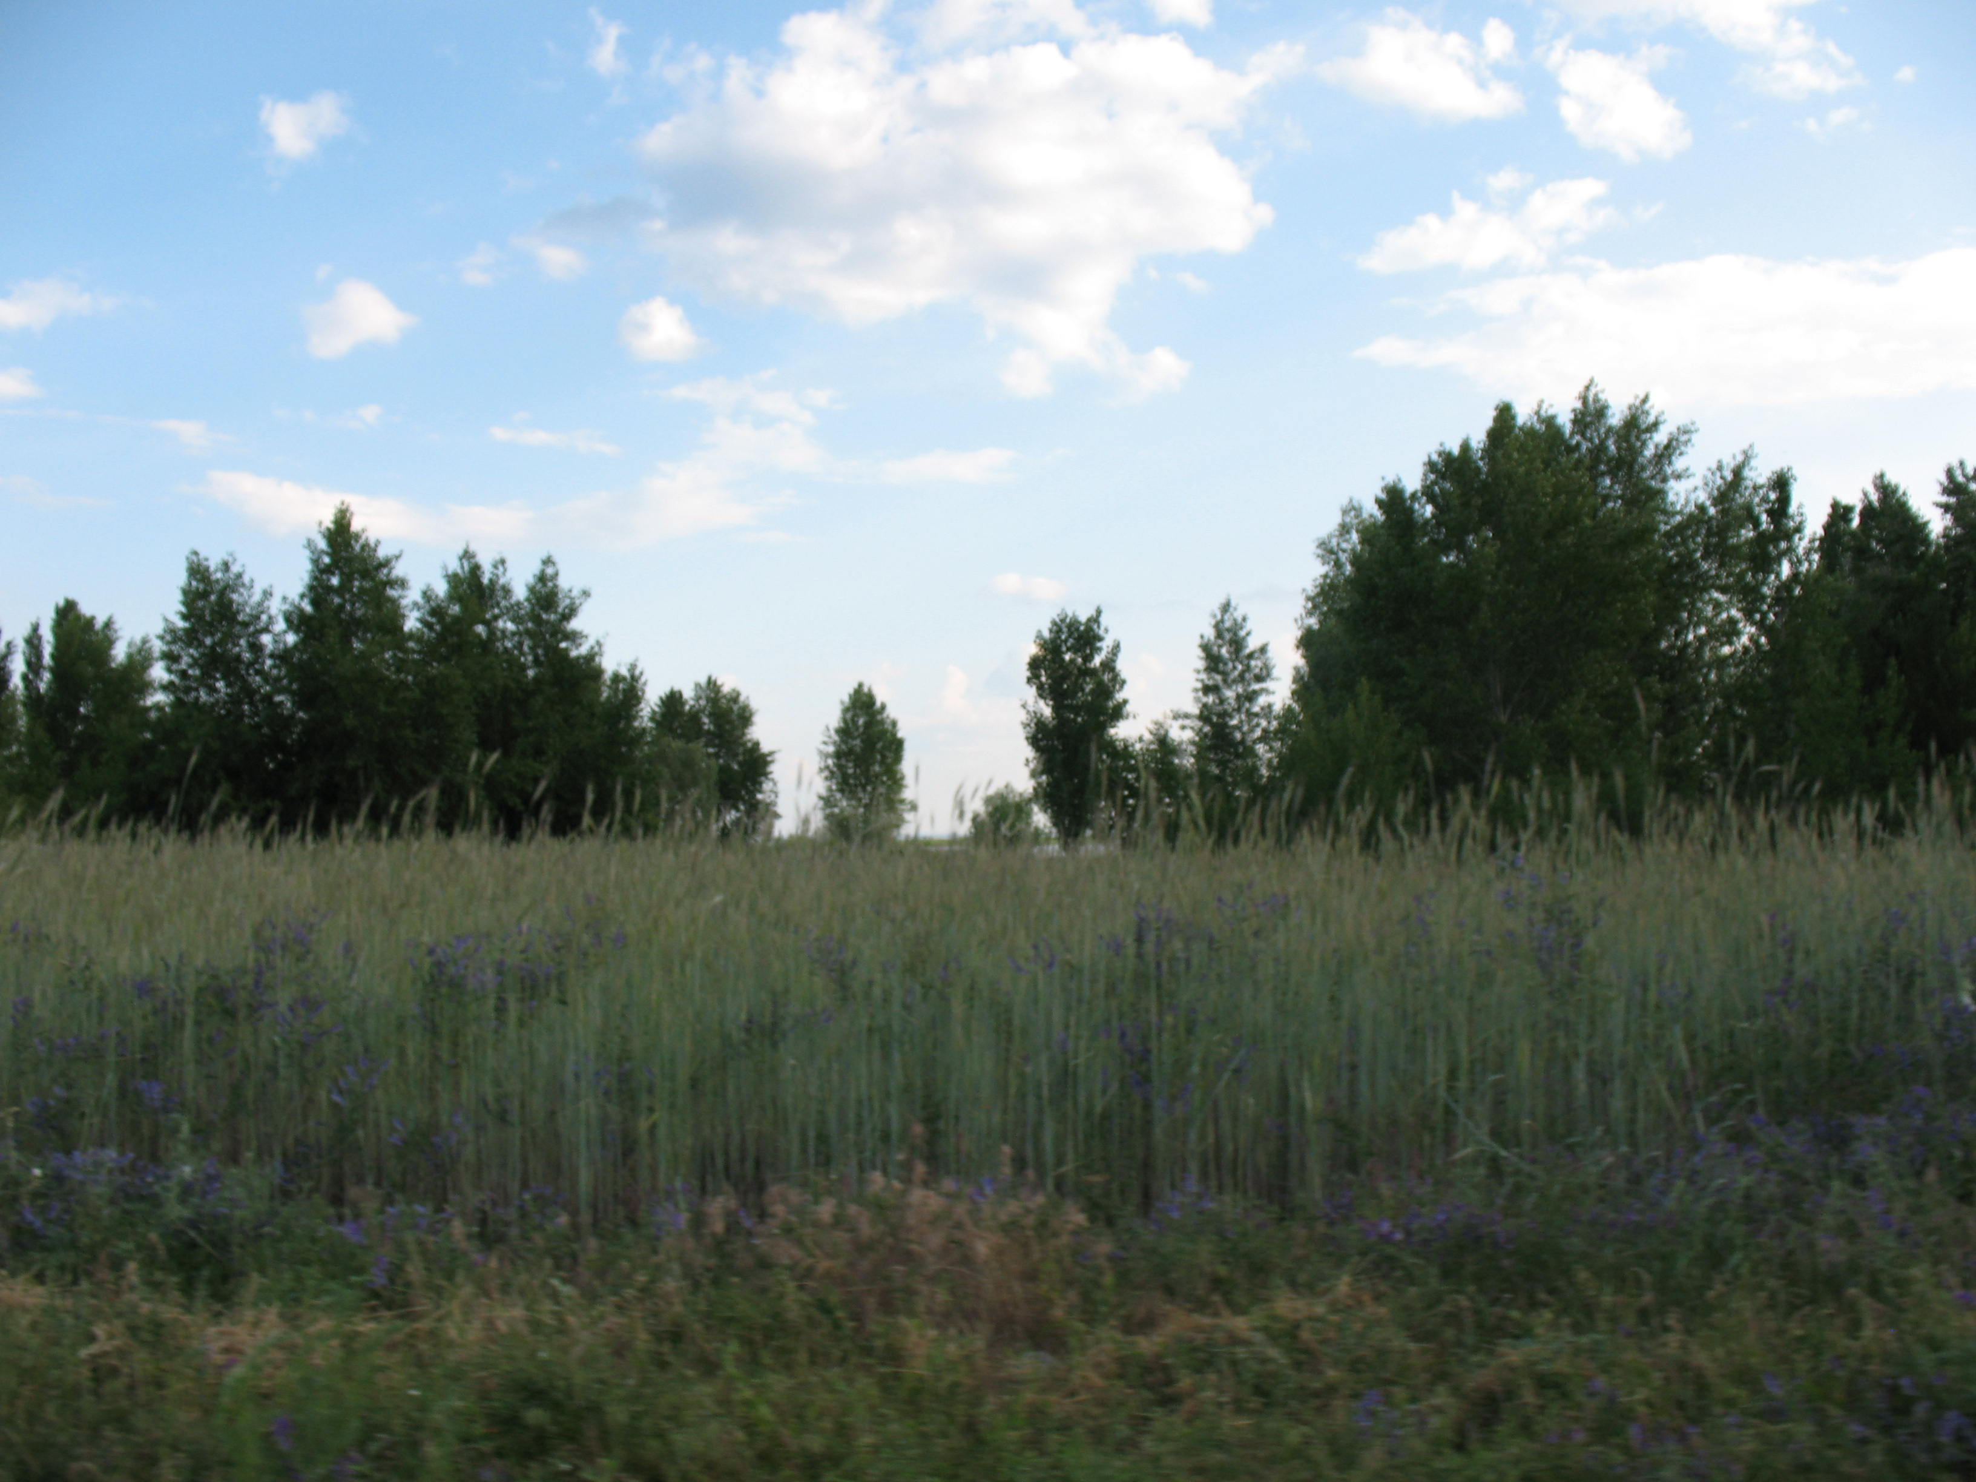
Літературні джерела
1. Біоіндикація стану ґрунтів. Лекція 8. Посилання: https://kegt.rshu.edu.ua/images/dustan/INDL8.pdf
2. П.А. Никитюк. Екологічна оцінка агрохімічної якості ґрунтів методом фітоіндикації. Посилання: https://nv.nltu.edu.ua/Archive/2021/31_6/10.pdf
3. Біоіндикація стану ґрунтового покриву.
Посилання: https://www.scribd.com/document/724729349/%
4.Біоіндикація та біотестування в агроекології. Посилання: http://www.tsatu.edu.ua/rosl/wp-content/uploads/sites/20/lr.6.bioindykacija-i-biotestuvannja-v-ahroekolohiyi.pdf
Дякую за увагу

